Slide 1
DEFI Cycle 2
De qui, de quoi va-t-on parler ?
Les références des œuvres citées se trouvent en fin de diaporama

Slide 5
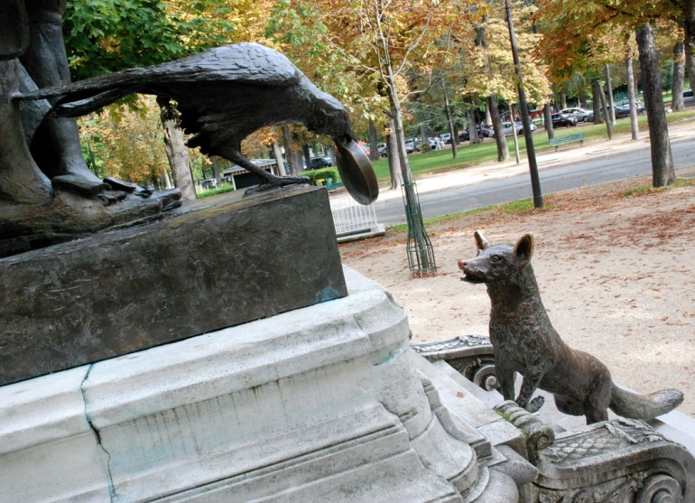

Slide 6
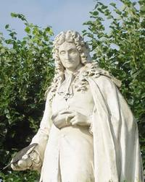
Alors de quoi ,de qui va t-on parler?

Slide 7
REPONSE: « D’un Monsieur qui écrit des histoires d’animaux, il y a longtemps »

Slide 8
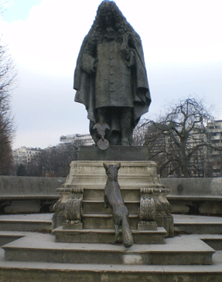
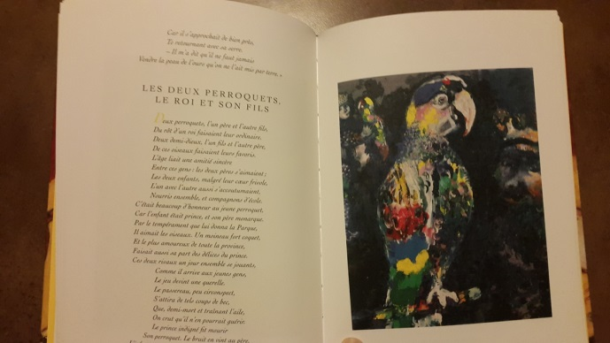
La cigale et la fourmi,
texte de La Fontaine,
récitée par Ségolène Bouët
La Fontaine par Charles-Pierre Laitié,
fin de 1822, Château-Thierry
Fables de La Fontaine,i
llustrées par Chagall 1926-1931
La Fontaine, Charles Correia, 1984,
Jardins du Ranelagh, Paris 16ème

